Slide 1
AKRAN ZORBALIĞI

Slide 2
Türk Dil Kurumu (2017) sözlüğüne göre zorba kavramı “Gücüne güvenerek hükmü altında bulunanlara söz hakkı ve davranış özgürlüğü tanımayan (kimse), müstebit, mütegallibe, despot, diktatör” ifadeleriyle açıklanmaktadır.

Slide 3
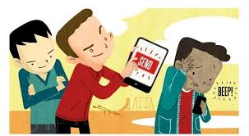
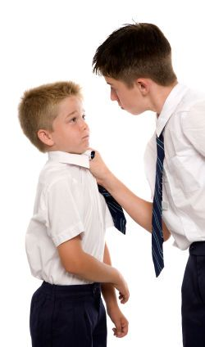
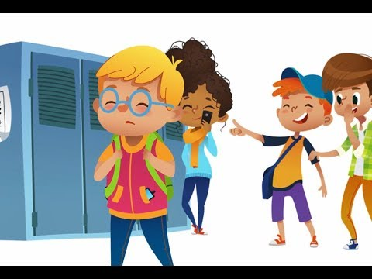
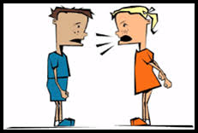
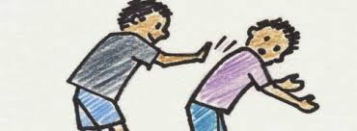
AKRAN ZORBALIĞI

Slide 4
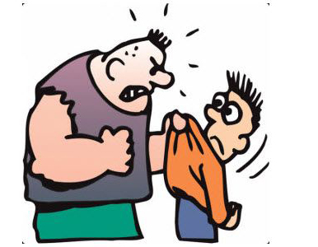
ZORBALIK
Zorbalık daha güçlü kişi ya da kişiler tarafından daha az güçlü kişiye uygulanan, tekrar eden psikolojik ya da fiziksel eziyet şeklinde nitelendirilebilir.
Zorba ise elde bulundurduğu güç ile diğer insanlara baskı uygulayan kimse olarak tanımlanabilir. Bu sebeple zorbalık, bir bireyin diğer birey üzerinde baskı kurduğu olarak açıklanabilir.

Slide 5
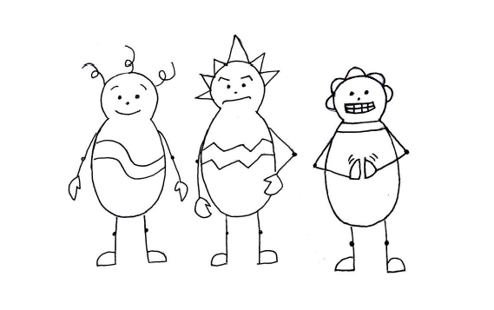
AKRAN ZORBALIĞI VE TÜRLERİ
Bir ya da daha fazla öğrencinin başka bir öğrenciye baskı uygulayarak zarar vermek amacıyla bilinçli/kasıtlı bir biçimde olumsuz eylemde bulunmasıdır.
Bu noktada söz konusu olumsuz eylem
Sözlü,
Fiziksel,
Duygusal,
Siber
şekillerde ortaya çıkabilir.

Slide 6
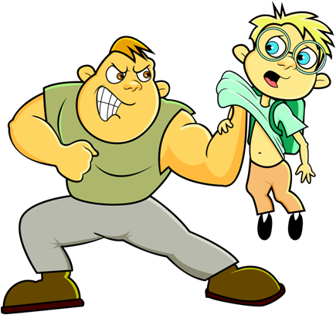
FİZİKSEL ZORBALIK
Zorbalık fiziksel olarak ortaya çıktığında bu durum “şiddet” olarak tanımlanabilir.
Okullarda en çok görülen zorbalık türüdür.
Dışarıdan ve öğretmenler tarafından kolayca fark edilebilir.
-Kulak çekme,
-Saç çekme,
-İtme,
-Yumruk atma,
-Bir alet ile saldırma,
-Tekme atma,
-Tokat atma
-Bedensel kötü şakalar
-Özel yerlerine dokunmak
-Kendisine ait olmayan eşyalara zarar vermek

Slide 7
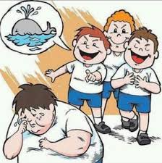
SÖZEL ZORBALIK
Sözel zorbalık daha çok konuşarak gerçekleştirilen zorbalık türüdür. Fiziksel zorbalıktan farklı bir biçimde doğrudan fiziksel bir temas bulunmamaktadır.
Fakat özellikle duygusal açıdan zorbalık gören kişiye önemli sorunlar yarattığı görülmektedir.
• Küfür etme,
• Hakaret etme,
• İncitme,
• Kaba ve çirkin sözler söyleme,
• Utandırma,
• Küçük düşürme,
• Alay etme,
• Aksanı ya da konuşma tarzıyla alay etme,
• Dalga geçme,
• Hoşa gitmeyen, küçük düşürücü isimler (lakap) takma,
• Aşağılayıcı bir biçimde gülme bunlara örnektir.

Slide 8
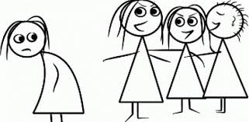
DUYGUSAL ZORBALIK / TOPLUMDAN DIŞLANMA
Her çocuk, her öğrenci arkadaşları, öğretmenleri ve çevresi ile iletişim kurma isteğindedir. Bu istek normal karşılanmaktadır.
Toplumsal dışlama bireye zarar vermek ya da bireyi incitmek amacıyla toplumsal ilişkilerini etkileme anlamına gelmektedir. Toplumsal dışlama bir dolaylı zorbalık türüdür.
Bu zorbalık türünü öğretmenleriniz ya da çevreniz anlayamayabilir. Bu sebepten ötürü bunu yaşayan siz ve ya yakın arkadaşınız ise öğretmeninize çevrenize sizin söylemeniz gerekmektedir.
• Görmezlikten gelme,
• Sırtını dönme,
• Yok sayma,
• Oyun ya da diğer etkinliklere almama,
• Gruba almayarak yalnızlığa terk etme,
• Gruptan atarak cezalandırma,
• Zorbalık gören kişinin diğer öğrencilerle konuşmasını ve arkadaşlık kurmasını engelleme,
• Arkadaşlarını mağdura karşı kışkırtarak aralarının bozulmasına çalışma,
• İftira atma,
• İftira, dedikodu ve asılsız söylentiler ile mağduru zor duruma düşürme,
• Yapmadığı şeylerle ilgili öğretmene şikâyet etme,
• Mağdurun sırlarını başkalarına anlatılarak zor duruma düşürme

Slide 9
SİBER/SANAL ZORBALIK
Bilgi ve iletişim teknolojisi araçları özellikle cep telefonu ve internet yoluyla zorbalık yapılmasıdır.
Siber zorbalık, “diğer kişilere zarar vermek amacıyla, bir birey ya da grup tarafından, elektronik posta, cep telefonu, çağrı cihazı, kısa mesaj servisi ve web siteleri gibi bilgi ve iletişim teknolojilerinin kullanımını içeren; kasten, tekrarlayıcı bir şekilde ve düşmanca davranışları destekleyen davranışlar” şeklinde tanımlanmaktadır.
Siber zorbalığın diğer zorbalık türleri kadar kişiye zarar vermektedir.
-Kötüleyici ya da tehdit edici mesajların gönderilmesi, rahatsız etme durumunun açık bir biçimde yapılması.
-Utandırıcı resimlerin gönderilmesi, kötü esprilerin yapılması, bir internet sitesinde kurban hakkında olumsuz saldırıların gerçekleştirilmesi
-İetinin alınması durumunda kurbanın zarar göreceği kişilere kurban hakkındaki bilgilerin gönderilmesidir. Gönderilen bilgiler kişisel, hassas ve gizli bilgilerdir. Bu bilgiler kurbanın öğrenmesini istemediği kişilere gönderilir ve kurban zarar görür.
-Kurbanın internette bazı yerlere ulaşımının engellenmesi. Örneğin kurbanın bir oyuna, sohbet odasına ya da bir sosyal ağ grubuna girmesinin engellenmesi dışlama kapsamında değerlendirilebilir

Slide 10
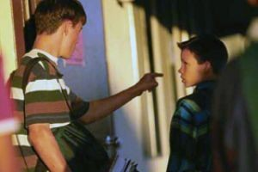
ZORBALIĞIN EN ÇOK YAŞANDIĞI YERLER
Okulun içindeki zorbalığın, okula geliş gidiş sırasındaki zorbalıktan çok daha sık olduğunu, okuldaki “oyun bahçesinin” en tipik yer olduğunu,
bunu
“koridorlar”,
“sınıfın içi”,
“kantin ve
tuvaletlerin” izlediğini,
yatılı okullarda zorbalığın en yaygın olarak “yatakhane”de olduğu görülmektedir.

Slide 11
ZORBALIK SÜRECİNDE YER ALAN KİŞİLER

Slide 12
Akran zorbalığına maruz kalan kişi ne hisseder? Etkileri nelerdir?
Şok
Korku
Panik
Öfke
Kızgınlık
Endişe
Yetersizlik
Suçluluk
Üzüntü
Acı
Pişmanlık
Akran zorbalığının öğrenciler üzerindeki etkileri şu şekilde listelenebilir:
• Kısa dönemli fiziksel sorunlar (baş ağrıları, karnın ağrıması),
• Kısa dönemli duygusal sorunlar (ara ara gelen ağlama isteği),
• Okul kurallarına uymama isteği,
• Devamsızlık yapma isteği,
• Depresyon,
• Sosyal ilişkilerde azalma, arkadaşları ile görüşmek istememe,
• Olumsuz benlik saygısı, kendisini sevmeme gibi sonuçları olabilir.

Slide 13
Zorbalığı nasıl engelleyebiliriz?
Yüksek sesle
((Hayır))
diyerek zorbayı durdurun.

Slide 14
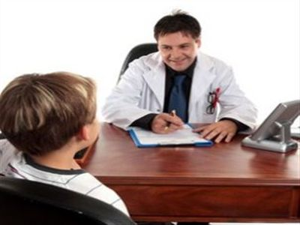
Şidete maruz kaldığın ortamı terk et.
Güvendiğin bir yetişkine (Anne-Baba, Öğretmen …) haber ver, yardım iste…

Slide 15
Olayları gizleyerek zorbalara yardımcı olmayın. Çünkü gizlilik, zorbaların en güçlü silahıdır.
Psikolojik Danışmanı (Rehber Öğretmeni) Yardım Alın

Slide 16
Zorbalığa karşı duyarlılığı azaltan bazı yanlış inanışlar
Zorbalık ve şiddetin hiçbir türü hoş karşılanacak davranışlar değildirler. Ancak bazen yanlış inanış türleri bu zorbaca davranışların açığa çıkmasına engel olur.
Gelin bunlara hep beraber bakalım!

Slide 17
Kavga etmek ve saldırganca davranmak, büyüme ve gelişmenin doğal bir parçasıdır;
zorbalığa uğrayanlar belki bir süre acı çekerler ama bunu daha sonra unutacaklarından pek de büyütülecek bir şey değildir.
YANLIŞ
Kavga etmek ve saldırganca davranmak yaşamın hiçbir bölümünün parçası değildir. Gergin hissetmek normal sayılabilir ancak bunu başka birisine saldırarak sakinleşmeye çalışmak normal değildir.
Zorbalığa uğrayanların uzun süreli travmaları ve bu zorbalığın etkileri olabilir
DOĞRU

Slide 18
YANLIŞ
Başkalarını kızdırmak bazen eğlencelidir.
DOĞRU
Başkalarını kızdırmak hiçbir zaman eğlenceli değildir. Siz kızdırılmaktan keyif almıyorsanız başkaları da almıyordur.

Slide 19
YANLIŞ
Bazı öğrenciler zorbalığı hak ederler.
DOĞRU
Hiçbir öğrenci ve ya hiçbir birey zorbalığı hak etmez. Herkes özel ve kıymetlidir.

Slide 20
YANLIŞ
Zorbalıktan şikayet eden öğrenciler ana kuzusudur.
BU ZORBALARIN ZORBALIĞA DEVAM ETMEK İÇİN SÖYLEDİĞİ BİR CÜMLEDİR.
DOĞRU
Zorbalıktan şikayet eden öğrenci kendisini koruyan ve savunan öğrencidir.

Slide 21
YANLIŞ
Zorbalık yapanları görmezlikten gelirseniz sizi bırakırlar.
DOĞRU
Zorbalar görmezden gelindikçe zorbalıklarını yapmaya devam ederler. Ve görmezden gelirseniz bir gün size de zorbalık yapacaklardır.

Slide 22
YANLIŞ
Zorbalık yapıldığında bunu yetişkinlere anlatmak ispiyonculuktur.
ZORBALAR ZORBALIĞIN YETİŞKİNLERE ANLATILMASINDAN KORKARLAR. BU SEBEPLE BÖYLE CÜMLELER KULLANABİLİRLER
DOĞRU
Zorbalık yetişkinlerin durdurmaya yardımcı olacağı bir durumdur ve gücümüz durdurmaya yetmeyebilir böyle durumlarda bunu bir yetişkin ile paylaşmak gerekmektedir.

Slide 23
YANLIŞ
Bir zorbayla baş etmenin en iyi yolu onunla kavga etmek ve intikam almaktır.
Zorbalar kendi güçlerinin yetmeyeceği kişilere saldırmazlar bu sebepten ötürü zorbalarla kavga etmek doğru bir çözüm yolu değildir. Doğru çözüm yolları zorbanın zorbalığın karşısında beraber durmak ve ya bunu bize çözüm bulabilecek bir yetişkine anlatmaktır.
DOĞRU

Slide 24
* Nazlı, Aslı ve Özlem ortaokul 6. sınıf öğrencisidir. Nazlı ve Aslı teneffüste saklambaç
oynamaktadır. Özlem de her seferinde oyuna katılmak ister ama biraz kilolu olduğu için
onu oyuna almazlar ve ‘dombili, sen kenarda otur’ diye dalga geçerler. Özlem dönem
başından beri bütün teneffüslerde üzgün bir şekilde yalnız başına oturmaktadır. Nazlı ve
Aslı, Pazartesi günü yemekhanede Özlem’in tepsisinden tatlısını alıp ‘dombili, buna
ihtiyacın mı var?’ diye gülerler. Özlem üzülerek yemekhaneden çıkar.
• Ali ve Hakan ortaokul 6. sınıf öğrencisidir. Aynı sınıfta olan Ali ve Hakan her sabah okula
beraber yürüyerek gelmektedir. Pazartesi günü ilk teneffüste beraber futbol oynarlarken
Ali topa öyle bir hızlı vurur ki, top Hakan’ın yüzüne çarpar. Hakan bir anda çok sinirlenir ve
Ali’ye bağırmaya başlar. Ali de ona bağırır ve yumruklaşmaya başlarlar. Arkadaşları araya
girerek onları ayırır. Bütün gün birbirleri ile konuşmazlar ancak okul çıkışında eve beraber
yürürken bugün yaşanan olay üzerinde konuşurlar.

Slide 25
HAZIRLAYANLARA VE DİNLEYENLERE TEŞEKKÜR EDERİZ
YÜCEL BALLIK ORTAOKULU

